Slide 1
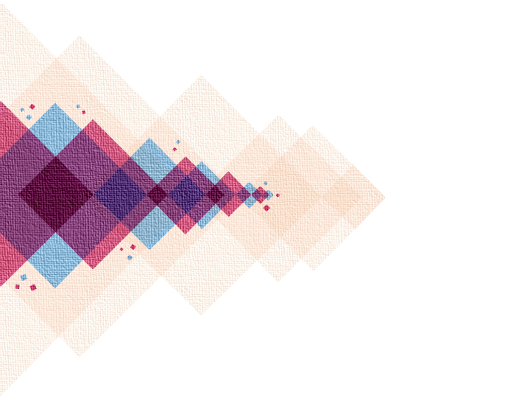
Паралельні обчислення у методі «сіток» розв’язання еліптичних рівнянь на комп’ютері гібридної архітектури
Керівник бакалаврської роботи
доктор фіз.-мат. наук
Хіміч Олександр Михайлович
Виконав студент
Оленченко Ілля Андрійович

Slide 2

Мета роботи: розробка та дослідження гібридних ітераційних алгоритмів для розв’язання різницевих рівнянь для еліптичних операторів.
Актуальність роботи зумовлена нестримним рухом технологій з плином часу. Таким чином на вже розв’язані задачі можна подивитися під іншим кутом, а саме використання гібридних комп’ютерів для розв’язання диференціальних рівнянь. Значна частина прикладних задач зводиться до математичних моделей, які описуються системами лінійних алгебраїчних рівнянь (СЛАР) з розрідженими матрицями.

Slide 3
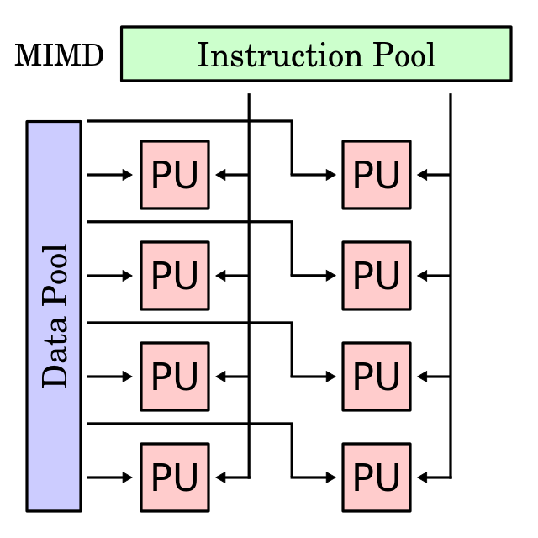
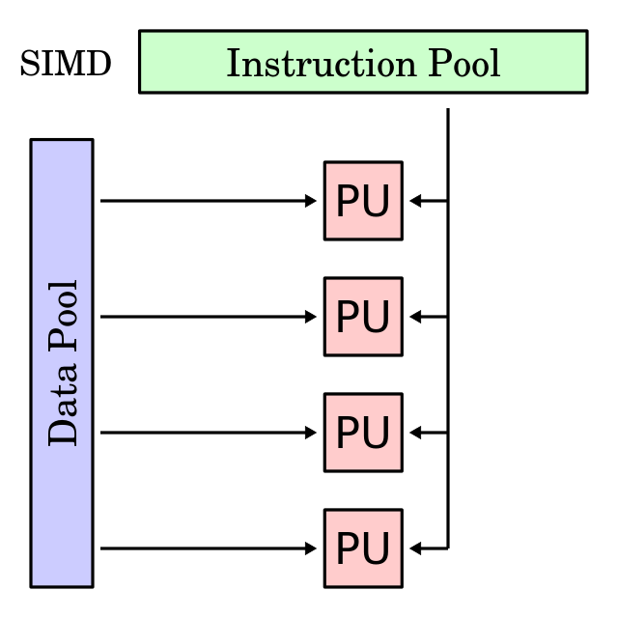
ЧАСТИНА 1.
Огляд архітектур паралельних комп’ютерів та засобів паралелізації

Slide 4
ЧАСТИНА 1.
Огляд архітектур паралельних комп’ютерів та засобів паралелізації
Програмні інтерфейси, які дозволяють максимально задіяти потужності гібридного компю’тера:
NVidia CUDA
ATI Stream Technology
OpenMP
MPI

Slide 5

ЧАСТИНА 1.
Огляд архітектур паралельних комп’ютерів та засобів паралелізації
Технологія CUDA
CUDA архітектура
Використання GPU обчислень для звичайних цілей
Збереження продуктивності
CUDA - C/C++ мова програмування
Заснована на стандартизованому C/C++
Має малий набір доповнень для включення можливостей гетерогенного програмування
Чітке API для управління пристроями, пам’яттю.

Slide 6


ЧАСТИНА 1.
Огляд архітектур паралельних комп’ютерів та засобів паралелізації
Технологія MPI та OpenMP

Slide 7

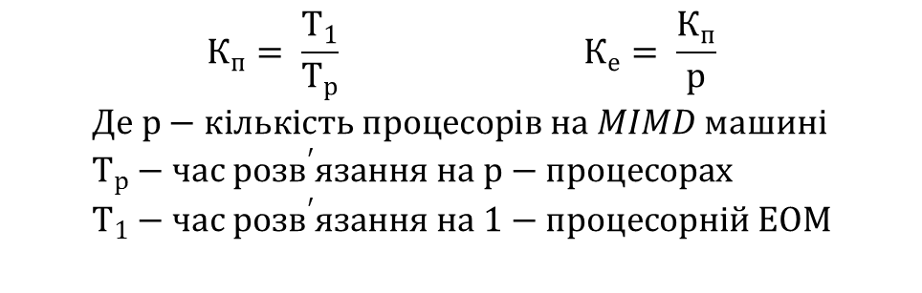
ЧАСТИНА 2.
Аналіз алгоритмів ітераційних методів
Основні властивості та оцінки паралельних алгоритмів
$$К_{п}= \frac{Т_{1}}{Т_{р}} К_{е}= \frac{К_{п}}{р}$$
$$Де р−кількість процесорів на MIMD машині \\ Т_{р}−час розв^{′}язання на р−процесорах \\ Т_{1}−час розв^{′}язання на 1−процесорній ЕОМ$$
$$Ціна алгоритма: С_{р}=рТ_{р} \\ Якість: F_{p}= \frac{К_{п}}{С_{р}}= \frac{К_{е}}{Т_{р}}= \frac{Т_{1}}{{рТ^{2}}_{р}}$$
$$t_{0}−час обміну одним машинним словом між ПП \\ t_{с}−час встановлення зв^{′}язку між ПП \\ τ_{0 }= \frac{t_{0}}{t} τ_{c }= \frac{t_{c}}{t}$$

Slide 8
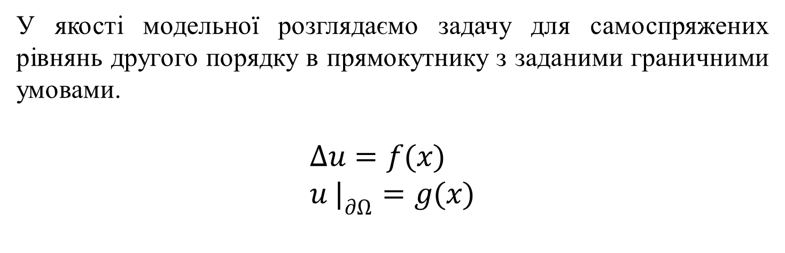
ЧАСТИНА 2.
Аналіз алгоритмів ітераційних методів
Постановка модельної задачі та впорядкування
У якості модельної розглядаємо задачу для самоспряжених рівнянь другого порядку в прямокутнику з заданими граничними умовами.
$$∆u=f(x) \\ u |_{∂Ω}=g(x)$$
Розглядаємо два впорядкування: природне та червоно-чорне.

Slide 9
ЧАСТИНА 2.
Аналіз алгоритмів ітераційних методів
Аналіз методів та вибір оптимальних для досліджень
Основні властивості, які враховувались при виборі методів:
Ітеративний
Можливість розпаралелювання
Можливість пошуку наближеного розв’язку з деякою точністю
Збіжність методу
Можливість застосування для розріджених матриць
Серед розглянутих, були наступні методи:
Метод Якобі
Метод Гауса-Зейделя
Метод верхньої релаксації
Метод Річардсона (явний Чебишевський метод)

Slide 10



ЧАСТИНА 2.
Аналіз алгоритмів ітераційних методів
Аналіз методів та вибір оптимальних для досліджень
Метод верхньої релаксації.
Метод Річардсона

Slide 11
ЧАСТИНА 3.
Паралельні алгоритми та чисельні експерименти
Метод Річардсона
Задаємо початкове наближення у кожну підобласть. Вводимо в кожний процес величину бажаної похибки, яка детермінує закінчення ітеративного процесу. Обчислюємо і зберігаємо в усіх процесах вектор оптимальних параметрів.
У кожному процесі у вузлах сітки одночасно й незалежно знаходимо наступну ітерацію. На цьому ж кроці перевіряємо умову закінчення методу. Якщо вона не виконується то переходимо на наступний крок.
Послідовно встановлюємо два рази зв’язок між процесами таким чином, щоб у результаті цього процеси, які містить у собі сусідні підобласті, з’єдналися кожен раз попарно між собою. Після кожного такту встановлюємо зв’язок між процесами щоб вони обмінялися додатковими значеннями.

Slide 12
ЧАСТИНА 3.
Паралельні алгоритми та чисельні експерименти
Метод верхньої релаксації
Для підвищення рівня паралелізму в алгоритмі, пропонується наступна схема роботи з вузлами сітки
1 | 2 | 3 | 4 | 5
2 | 3 | 4 | 5 | 6
3 | 4 | 5 | 6 | 7
4 | 5 | 6 | 7 | 8
5 | 6 | 7 | 8 | 9

Slide 13
ЧАСТИНА 3.
Паралельні алгоритми та чисельні експерименти
Метод верхньої релаксації
Результатом застосування запропонованої схеми роботи з вузлами є хвильовий ефект. Хвилі такого процесу мають наступний вигляд.
5* | 4 | 4* | 3 | 3*
4 | 4* | 3 | 3* | 2
4* | 3 | 3* | 2 | 2*
3 | 3* | 2 | 2* | 1
3* | 2 | 2* | 1 | 1*

Slide 14
ЧАСТИНА 3.
Паралельні алгоритми та чисельні експерименти
Чисельні експерименти
 | Метод Річардсона |  | Mетод верхньої релаксації
 | 1 CPU | 1 CPU + 1 GPU | 1 CPU | 1CPU + 1 GPU
Головний цикл | 0,01355 | 0,00049 | 0,0172671 | 0,003865
Загальний цикл | 0,032 | 2,82 | 0,0846629 | 0,632961
10 кроків
 | Метод Річардсона |  | Mетод верхньої релаксації
 | 1 CPU | 1 CPU + 1 GPU | 1 CPU | 1CPU + 1 GPU
Головний цикл | 0,734045 | 0,001432 | 0,87493 | 0,0133061
Загальний цикл | 6,6208 | 8,8451 | 33,807 | 33,6342
25 кроків

Slide 15
Часи виконання методу Річардсона на різних архітектурах

Slide 16
Часи виконання методу верхньої релаксації на різних архітектурах

Slide 17
Залежність кількості ітерацій від кількості кроків у методах

Slide 18
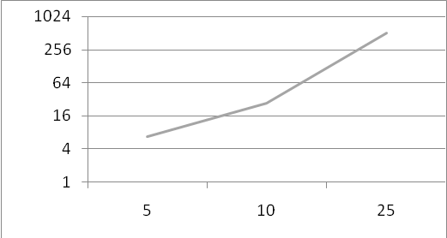
Прискорення отримані для методу Річардсона

Slide 19
Прискорення отримані для методу верхньої релаксації

Slide 20
Дякую за увагу!

